Slide 1
XMPP Overview

Slide 2
XMPP简介
XMPP可扩展通讯与表示协议（ Extensible Messaging and Presence Protocol
）是一项用于实时通讯的开放技术。它使用可扩展标记语言（xml）作为交换信息的基本格式。 之前称为Jabber。
应用
即时消息
群组聊天
游戏
系统控制
网络语音通话

Slide 3
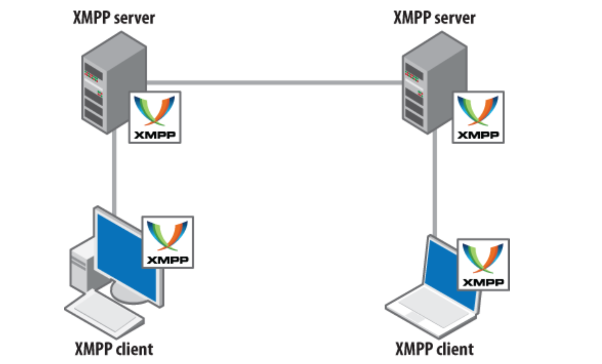
架构
Client-Server Architectures
Server: openfire, ejabberd, tigase, jabberd
Client: spark, smack, xmppframework, libjingle, agsxmpp

Slide 4
地址
因为XMPP通讯是在网络上，所以每个XMPP实体都需要一个地址，称为JabberID（JID）。
用户的JabberID有点儿像电子邮件地址（例如: stpeter@jabber.org）
格式： username@domain/resource Full JID
username@domain Bare JID
username/node/jid_id
当你连接你的客户端到一个XMPP服务器时，你需要为这个特定的连接选择（或服务器给你分配）一个资源标示（resource identifier）。
发送给Full JID的节通常会直接路由到该资源所在的客户连接
发送给Bare JID的节，由服务器自己来处理：可以将消息发送到该用户的一个或多个已连接资源。如果该用户离线，就把消息存储起来。

Slide 5
XMPP节
当你准备开始和XMPP服务器会话，打开一个TCP连接，然后和服务器协商一个XML流（服务器也同样也打开一个流，例如在每个方向有一个流）。
<stream:stream> 打开一个流
</stream:stream> 关闭一个流
一旦客户端与服务器建立了一个XML流，客户端与服务器可以通过流交换三个特别的XML片段：<message/>、<presence/>、和<iq/>。这些片段，称为XML节（XML stanzas），是XMPP中有意义的基本单元。

Slide 6
一个简化的例子
第一部分
C: <stream:stream>
C: <presence/>
C: <iq type="get">
<query xmlns="jabber:iq:roster"/>
</iq>
S: <iq type="result">
<query xmlns="jabber:iq:roster">
<item jid="suke@skh.whu.edu.cn/>
<item jid="gmz@skh.whu.edu.cn"/>
<item jid="beta@skh.whu.edu.cn"/>
</query>
</iq>
第二部分
C: <message from="suke@skh.whu.edu.cn"
to="beta@skh.whu.edu.cn">
<body>Off with his head!</body>
</message>
S: <message from="lj@skh.whu.edu.cn"
to="cyl@skh.whu.edu.cn ">
<body>You are all pardoned.</body>
</message>
C: <presence type="unavailable"/>
C: </stream:stream>

Slide 7
<message/>
XMPP的<message/>节是使用基本的”push”方法来从一个地方到另一个地方得到消息。因为消息通常是不告知的，它们是一种”fire-and-forget”的机制来从一个地方到另一个地方快速获取信息。
消息节有五种不同的类型，通过type属性来进行区分：
normal
类型为normal的消息和电子邮件消息最相似，因为它们是单个的消息，对应的回 应可能会或也可能不会很快到来。
chat
类型为chat的消息在两个实体间的实时对话中交换，例如两个朋友之间的即时通 讯聊天。
groupchat
类型为groupchat的消息在多用户聊天室中交换
headline
类型为headline的消息用于发送警示和通告，并不期望有回应（收到headline的 客户端不应该让用户回复）。
error
如果对于先前发送邮件发生错误，实体检测这个问题将返回一个类型为error的消息。

Slide 8
<message/>
<message from="suke@skh.whu.edu.cn"
to="beta@skh.whu.edu.cn"
type="chat">
<body>Who are you?</body>
<subject>Query</subject>
</message>

Slide 9
<presence/>
出席通知其他实体的网络可用性，并且使你能够知道其他实体是否在线和可用于通讯。
为了让某人看到你的出席，这个人需要向你发送订阅请求，并且你需要批准该请求。一旦你批准了这个订阅，用户将自动地接收到关于你的网络可用性的常规通知。

Slide 10
IQ节
（Info/Query stanza）IQ节提供了一种用于请求-应答交互和简单工作流的结构，和你熟悉的HTTP中的GET、POST和PUT方法相似。发送IQ节的实体必须总是接收一个回复（通常由目的接收者或接受者的服务器产生）。
请求和应答通过使用id属性跟踪，id属性由请求实体生成，并被包含在应答的实体中。
type属性在IQ节中有特定的值：
get 请求实体信息，例如请求注册一个账户（类似于HTTP GET）。
set 请求实体提供一些信息或作出一个请求（类似于HTTP POST或PUT）。
result 应答实体返回get操作的结果（例如一个实体必须提供信息用来注册账户）， 或者确认一个set请求（类似于一个HTTP200状态码）。
error 应答实体或一个中间实体，例如XMPP服务器，通知请求实体它不能处理 get或set请求（例如，因为请求的格式不正确，请求实体无权执行该操作 等）。早期在HTTP中使用的数字错误代码已被可扩展错误条件的XML元素取 代。

Slide 11
IQ节 – 例子1
查询好友列表：
<iq from="suke@skh.whu.edu.cn"
id="rr82a1z7"
to="skh.whu.edu.cn"
type="get">
<query xmlns="jabber:iq:roster"/>
</iq>
返回好友列表结果：
<iq from="skh.whu.edu.cn"
id="rr82a1z7"
to="suke@skh.whu.edu.cn"
type="result">
<query xmlns="jabber:iq:roster">
<item jid="suke@skh.whu.edu.cn/>
<item jid="gmz@skh.whu.edu.cn"/>
<item jid="beta@skh.whu.edu.cn"/>
</query>
</iq>

Slide 12
IQ节 – 例子2
向名册中添加一个新的联系人：
<iq from="suke@skh.whu.edu.cn"
id="ru761vd7"
to="skh.whu.edu.cn"
type="set">
<query xmlns="jabber:iq:roster">
<item jid="gmz@skh.whu.edu.cn"/>
</query>
</iq>
服务器通过返回一个IQ-result确认名册更新：
<iq from=" skh.whu.edu.cn "
id="ru761vd7"
to=" suke@skh.whu.edu.cn /Psi"
type="result"/>

Slide 13
错误处理
IQ节总是接收一个IQ-result或IQ-error作为对IQ-get或IQ-set的应答
<message from="suke@skh.whu.edu.cn"
to="gmz@skh.whu.edu.cn"
type="error">
<error type="cancel">
<service-unavailable xmlns="urn:ietf:params:xml:ns:XMPP-stanzas"/>
</error>
</message>
<iq from=" suke@skh.whu.edu.cn"
id="t2w4qax3"
to="gmz@skh.whu.edu.cn"
type="error">
<error type="cancel">
<not-allowed xmlns="urn:ietf:params:xml:ns:XMPP-stanzas"/>
<closed-node xmlns="http://jabber.org/protocol/pubsub#errors"/>
</error>
</iq>

Slide 14
出席 授权：握手订阅
在XMPP中，通过一种叫做出席的技术，你可以知道你的联系人什么时候在线和可进行通讯。
出席连接的过程是双向的，你允许一个联络者看到你的出席，那么你也可以看到他的出席。这个过程是通过一个叫做“握手”的订阅完成的
为了获取某个人的出席信息，你给他发送一个订阅请求(通过subscribe类型)：
<presence from="suke@skh.whu.edu.cn" to="beta@skh.whu.edu.cn" type="subscribe"/>
当指定的接受者接受到你的出席订阅请求时，他可以接受它（通过subscribed类型）或者拒绝它（通过unsubscribed类型）：
<presence from="beta@skh.whu.edu.cn" to=" suke@skh.whu.edu.cn" type="subscribed"/>
一旦你订阅了另一个人的出席信息，当他的网络可用状况改变的时候，你会自动得到通知。
<presence from="beta@skh.whu.edu.cn" to=" suke@skh.whu.edu.cn">
<show>xa</show>
<status>down the rabbit hole!</status>
</presence>

Slide 15
授权：握手订阅
beta
suke
Subscription request
<presence type="subscribe”/>
Subscription approval
<presence type="subscribed”/>
Subscription request
<presence type="subscribe”/>
Subscription approval
<presence type="subscribed”/>

Slide 16
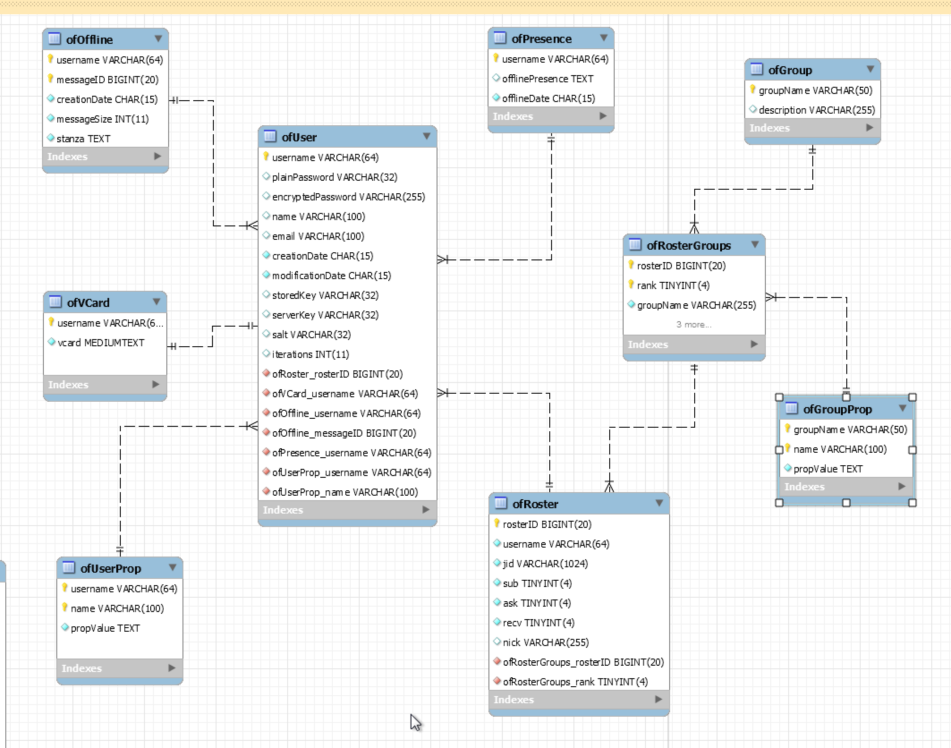
Openfire Data Model

Slide 17
ofRoster （好友名单或名单）
列 | 名称 | 类型 | 长度 | 描述
rosterID | 名册编号 | 数字 |  | 主键
username | 用户名
JID | jid |  |  | 这个用户的好友的jid
sub | 订阅 | 数字 |  | 条目的订阅状态
ask | 询问 | 数字 |  | 询问状态的条目
recv |  | 数字 |  | 表示该条目的标志是接收到的花名册请求
nick | 昵称 |  |  | 分配给此名册条目的昵称

Slide 18
ofRoster
askstatus
-1 The roster item has no pending subscription requests.
0 The roster item has been asked for permission to subscribe to its presence but no response has been received.
1 The roster owner has asked the roster item to be unsubscribed from its presence notifications but hasn‘t yet received confirmation.
recvstatus
-1 There are no subscriptions that have been received but not presented to the user.
1 The server has received a subscribe request, but has not forwarded it to the user.
2 The server has received an unsubscribe request, but has not forwarded it to the user.

Slide 19
ofRoster
substatus
-1 Indicates that the roster item should be removed.
0 No subscription is established.
1 The roster owner has a subscription to the roster item’s presence.
2 The roster item has a subscription to the roster owner’s presence.
3 The roster item and the owner have a mutual subscription.

Slide 20
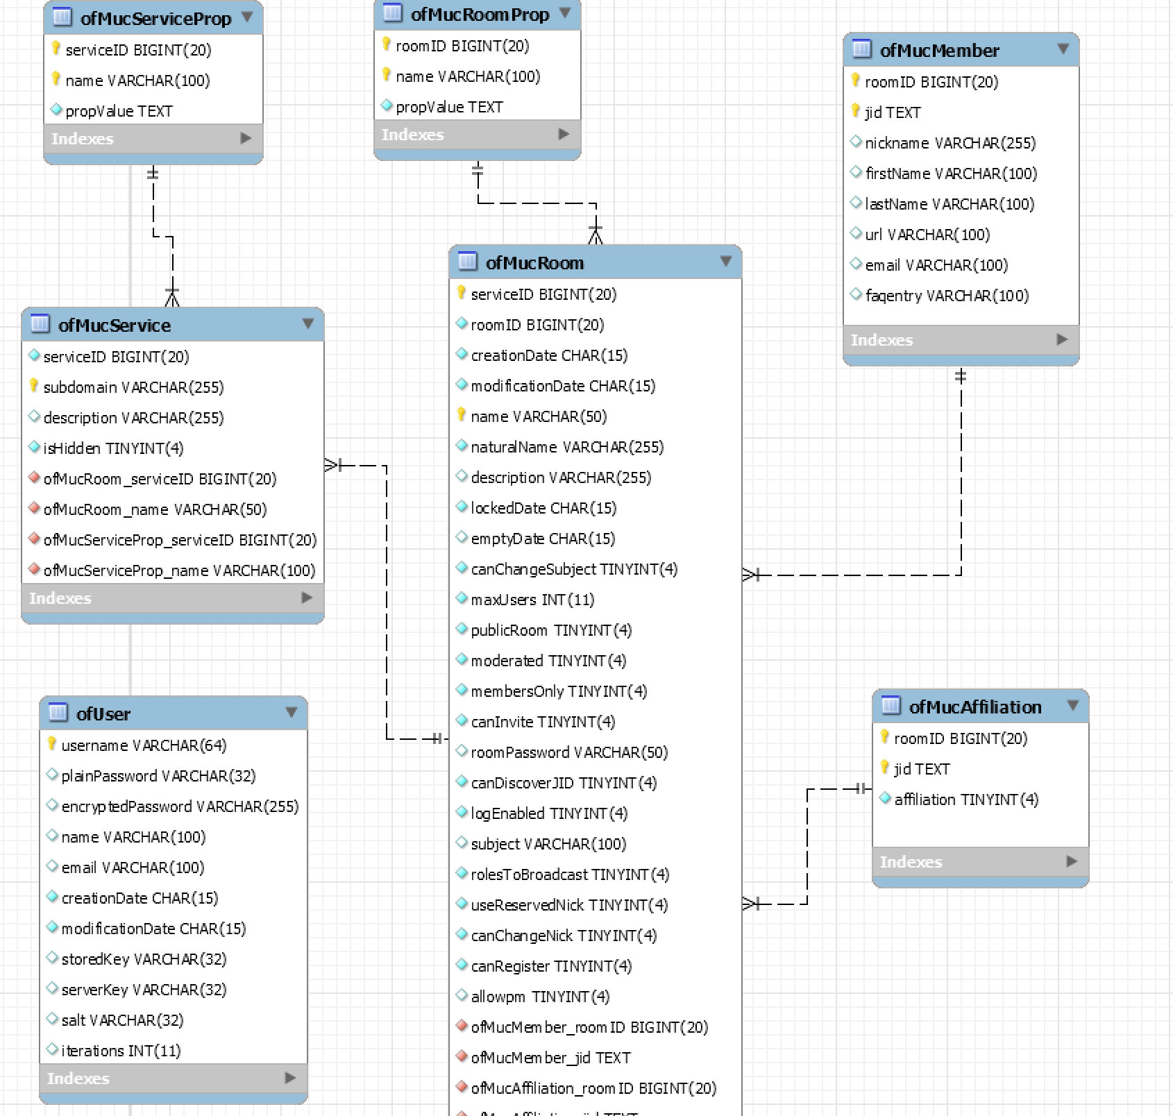
Openfire Data Model

Slide 21
ofMucAffiliation
roomID bigint(20) PK
jid text PK
affiliation tinyint(4)
owner 10
admin 20

Slide 22
Role & Affiliation
Role
moderator(0) Runs moderated discussions. Is allowed to kick users, grant and revoke voice, etc.
participant(1) A normal occupant of the room. An occupant who does not have administrative privileges; in a moderated room, a participant is further defined as having voice
visitor(2) An occupant who does not have voice (can't speak in the room)
none(3) An occupant who does not permission to stay in the room (was banned)
Affiliation
owner(10) Owner of the room.
admin(20) Administrator of the room.
member(30) A user who is on the "whitelist" for a members- only room or who is registered with an open room.
outcast(40) A user who has been banned from a room

